Slide 1
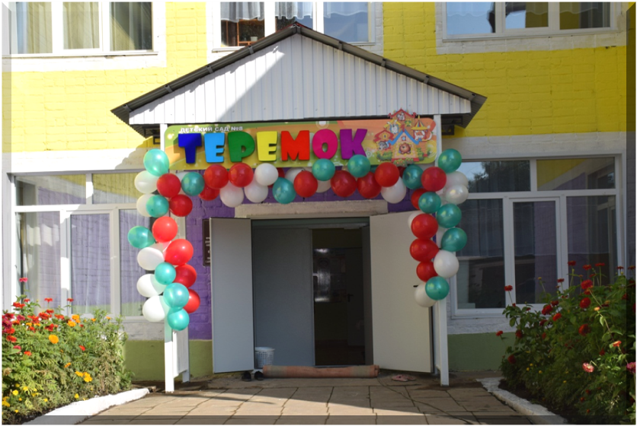
Муниципальное автономное дошкольное образовательное
учреждение «Детский сад № 8 «Теремок» общеразвивающего вида»
г. Нурлат Республики Татарстан.
Татарстан Республикасы Нурлат шәһәре 8 нче номерлы
"Теремкәй"балалар бакчасы муниципаль
автономияле мәктәпкәчә белем бирү оешмасы
Мы - разные, но мы – вместе!
Һәрберебез төрле, әмма без бергә!

Slide 2
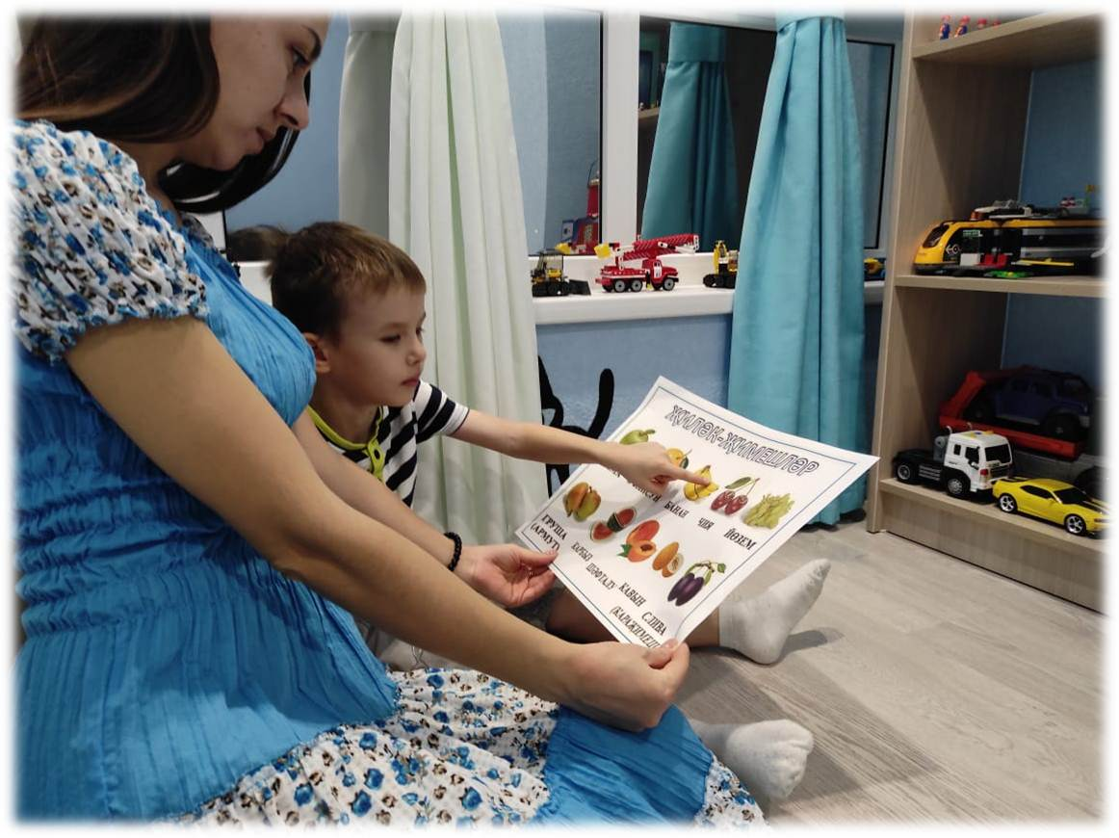
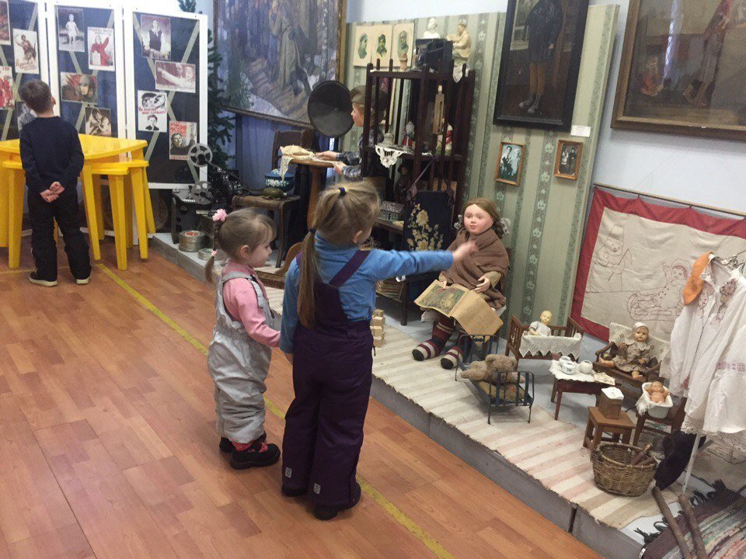
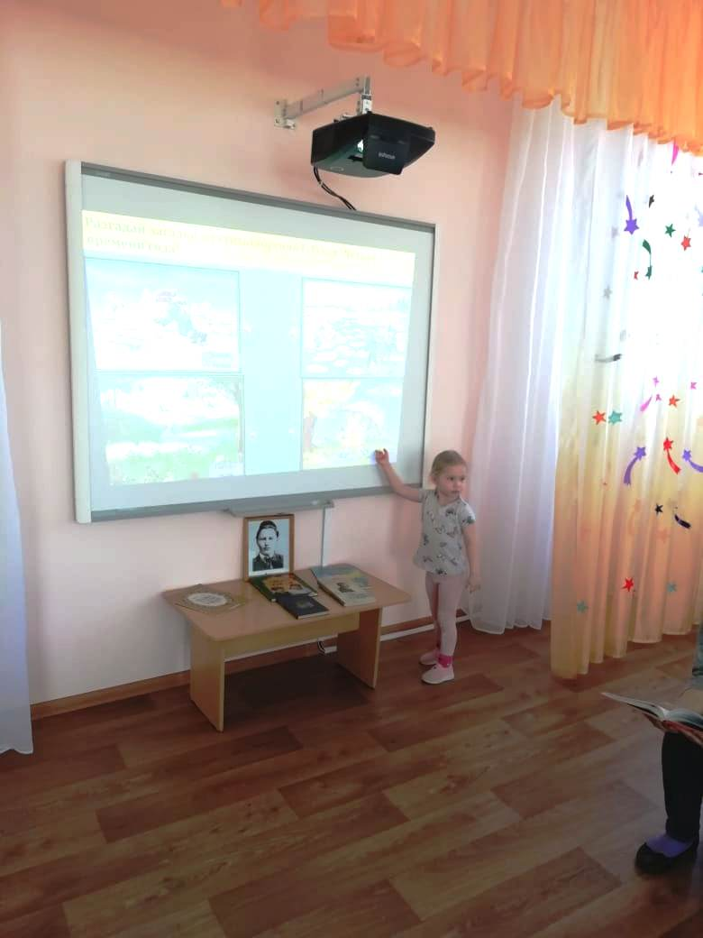
Духовное богатство народа – его язык

Slide 3
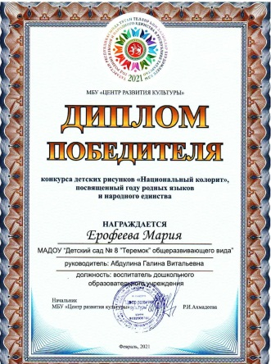
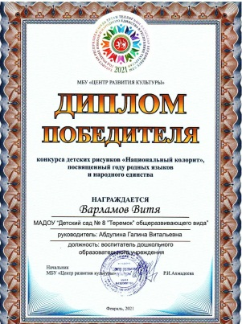
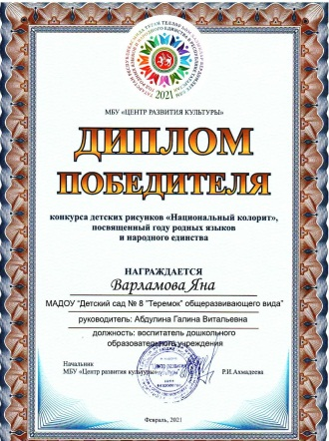
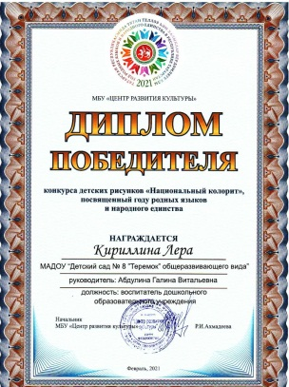
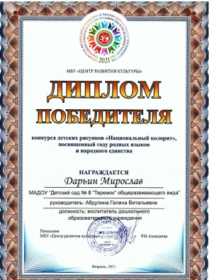
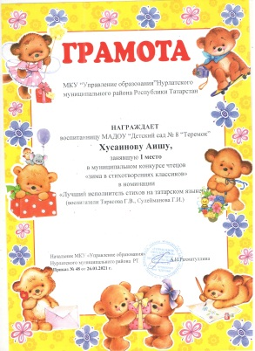
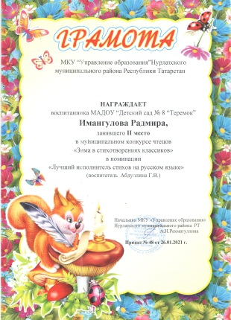
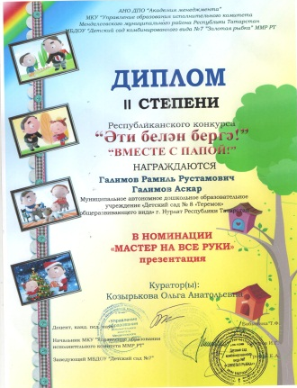
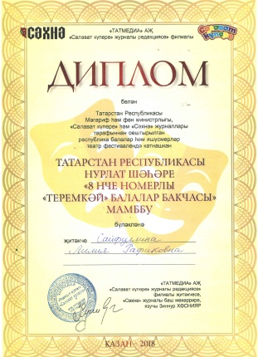
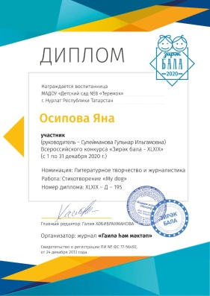
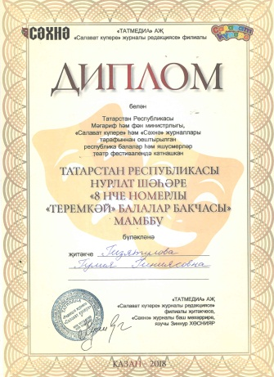
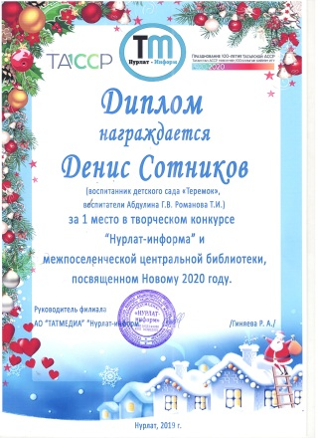
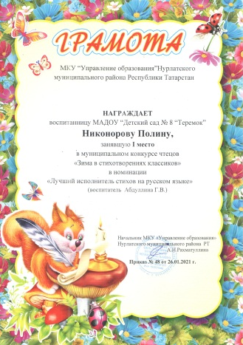
Достижения воспитанников за 2020-2021 учебный год

Slide 4
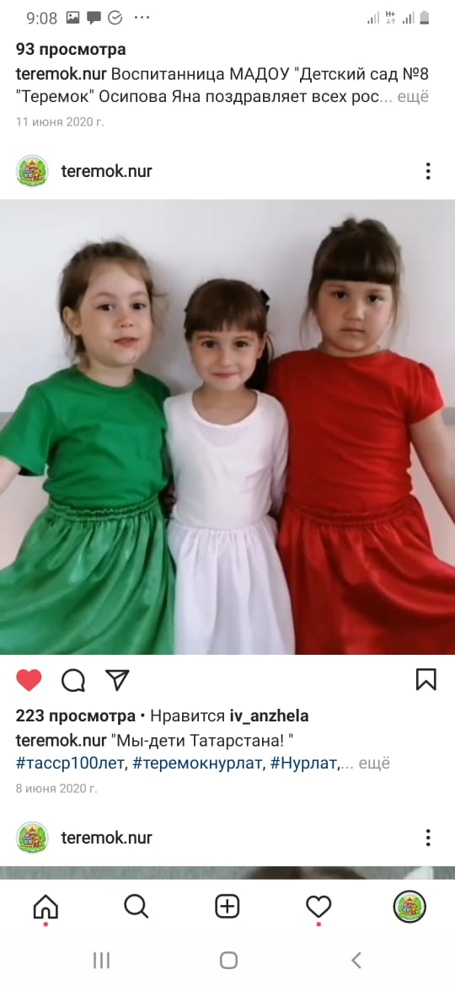
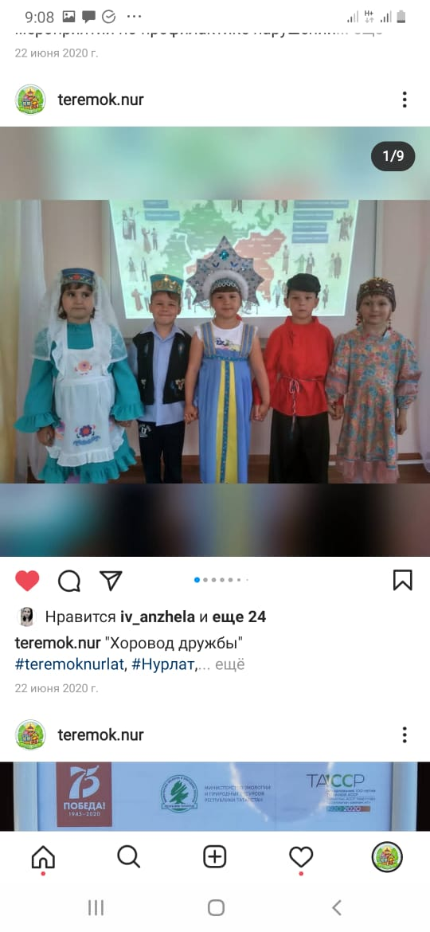
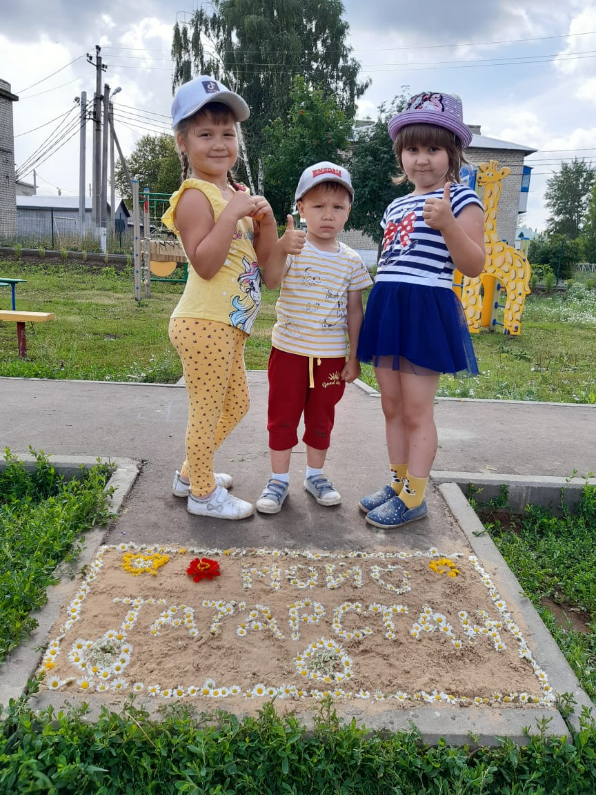
Публикации в инстаграм
о мероприятиях в рамках
100-летия Татарстана и
Года родных языков

Slide 5
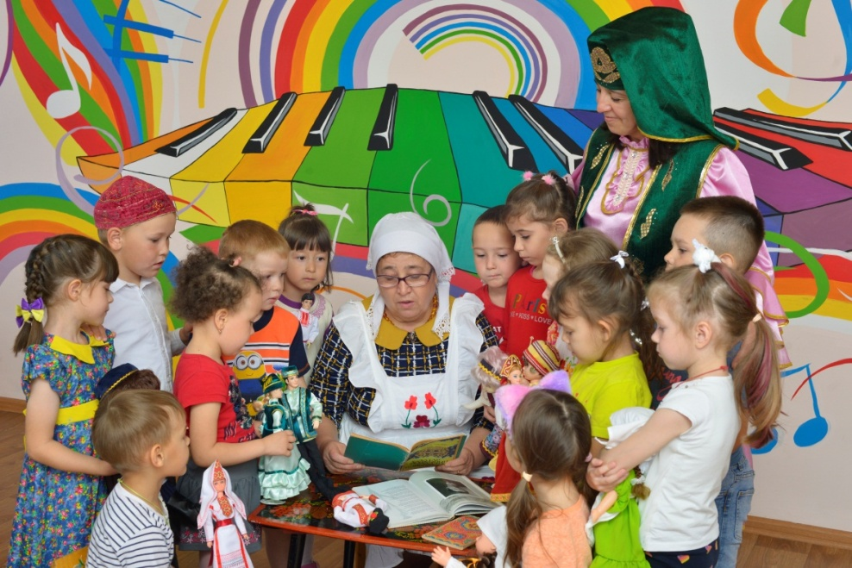
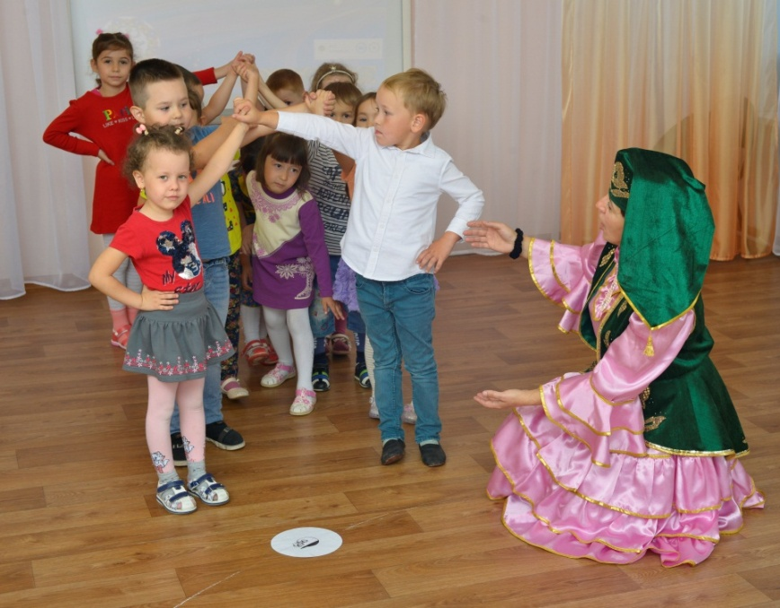
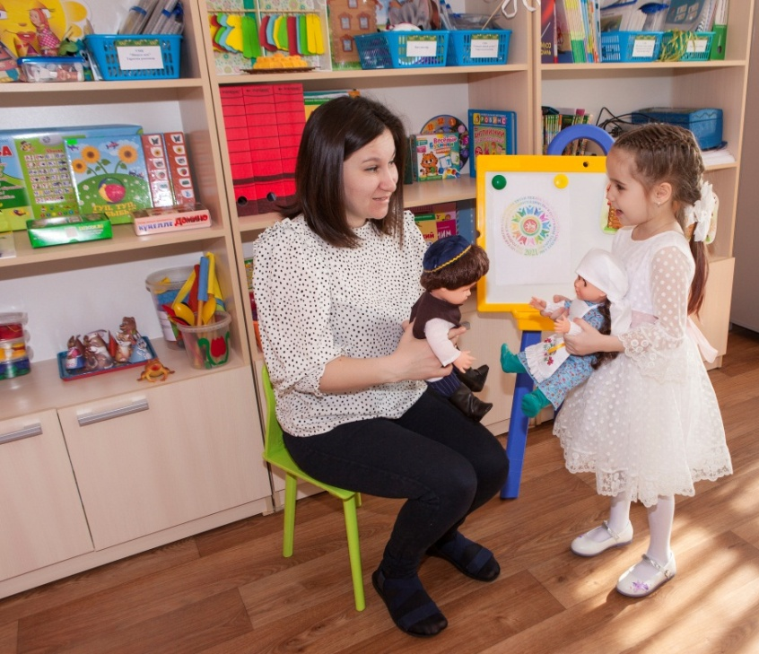
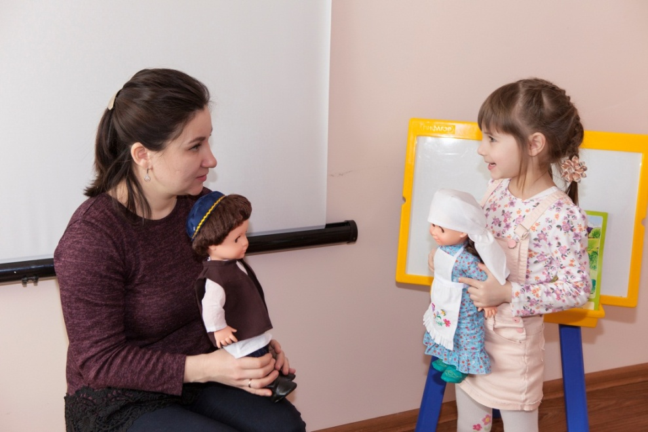
Создание языковой среды
Языковая студия «Бала студия»

Slide 6
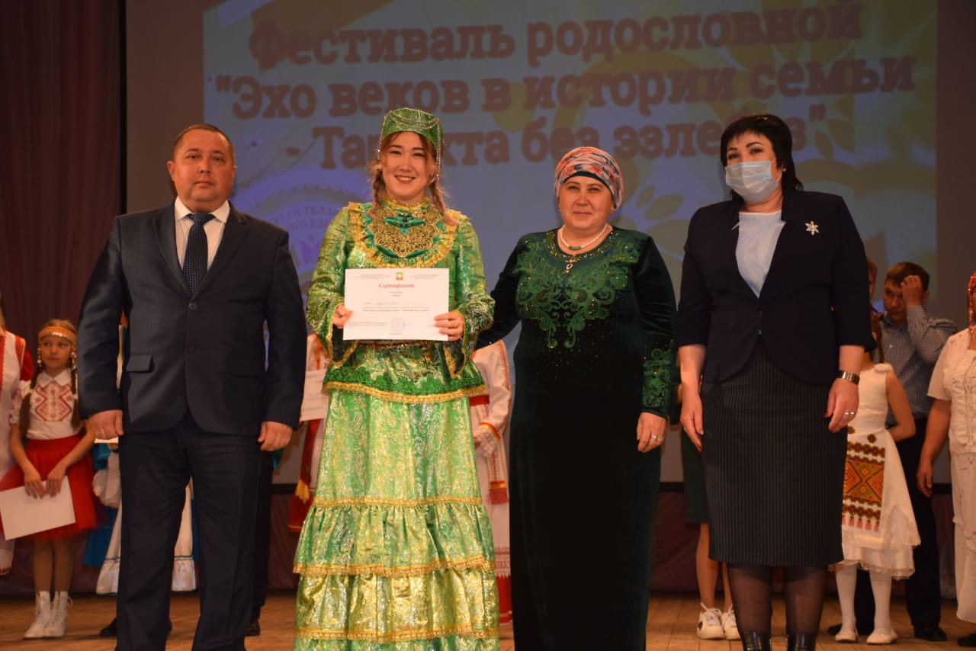
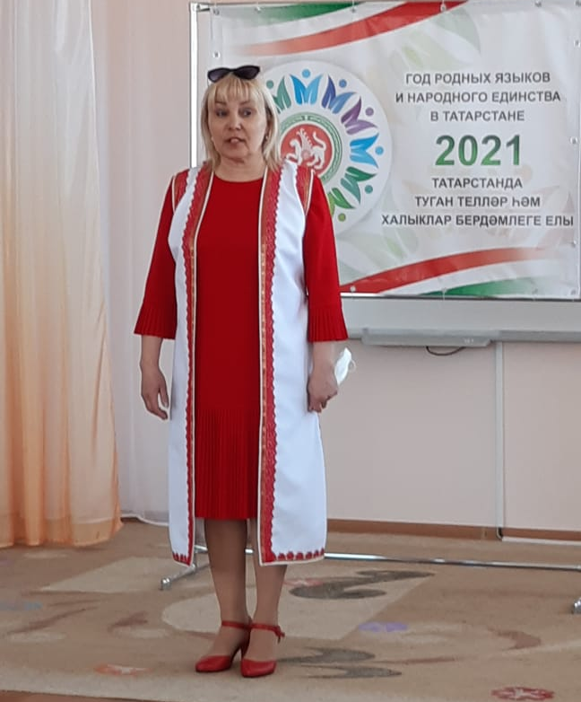
Практическая значимость проекта в
решении проблемы интеграции
личности в единое общественное и
духовное пространство
России при сохранении органичной
взаимосвязи с родным языком

Slide 7
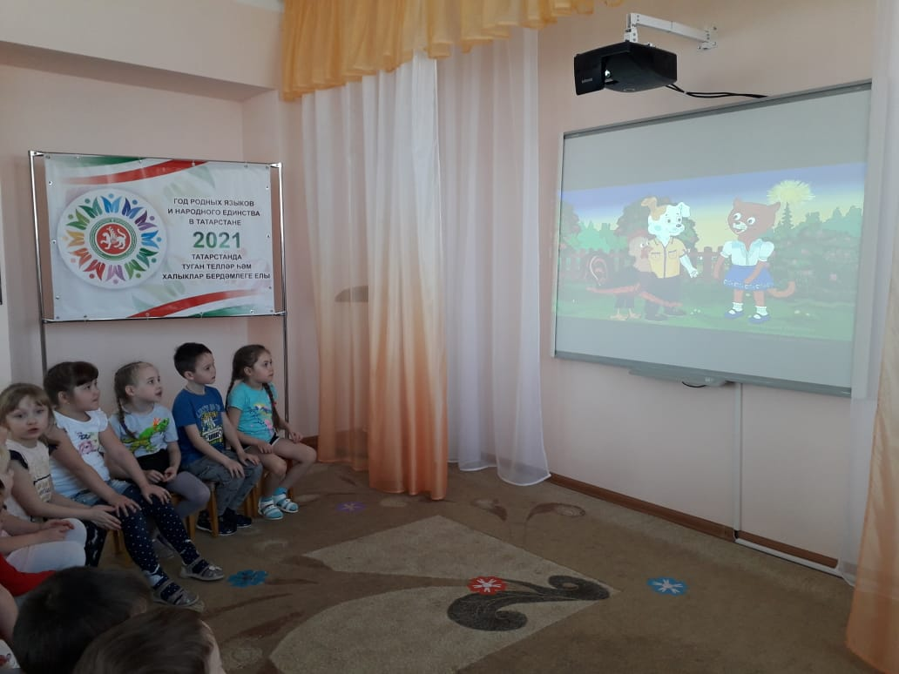
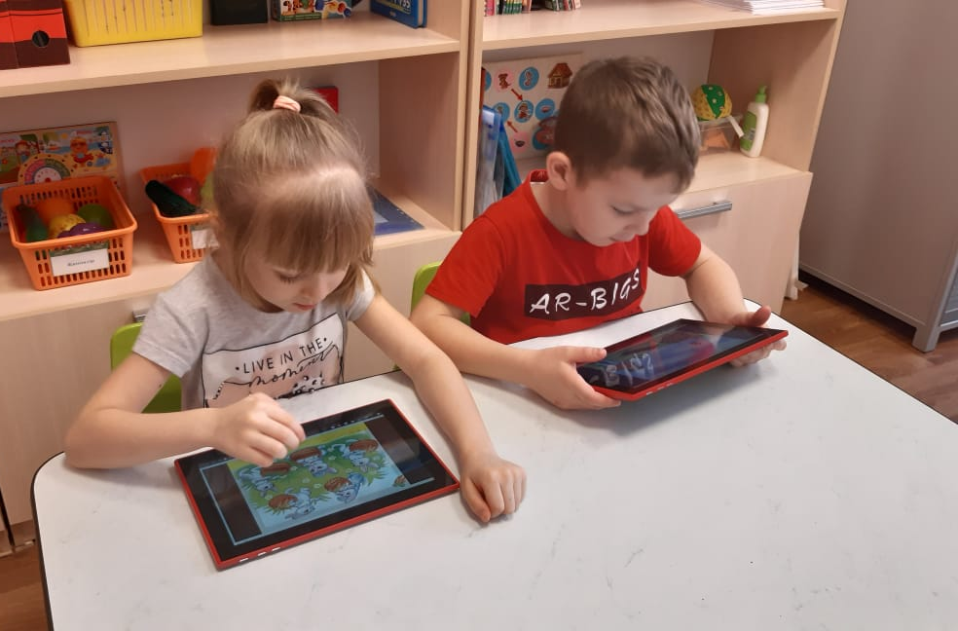
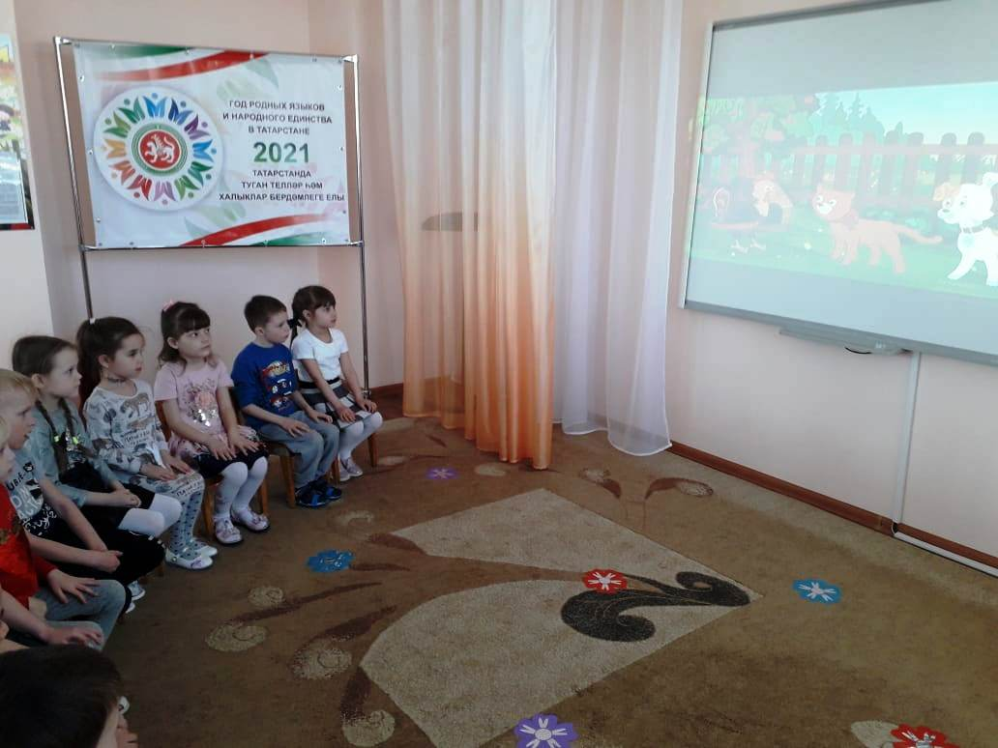
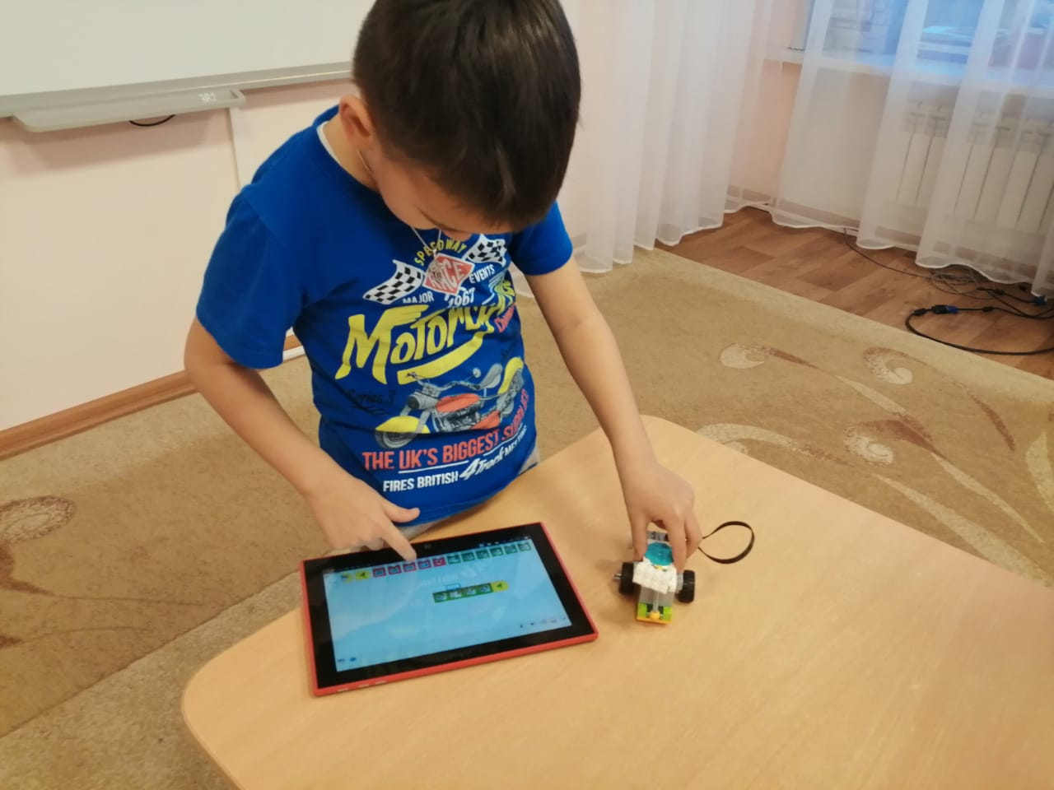
Внедрение ИКТ технологий началось с мультфильмов по УМК

Slide 8
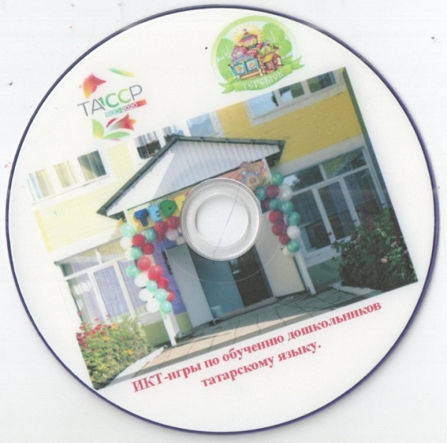
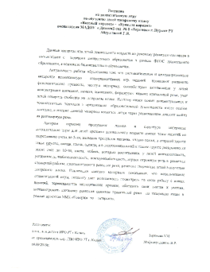
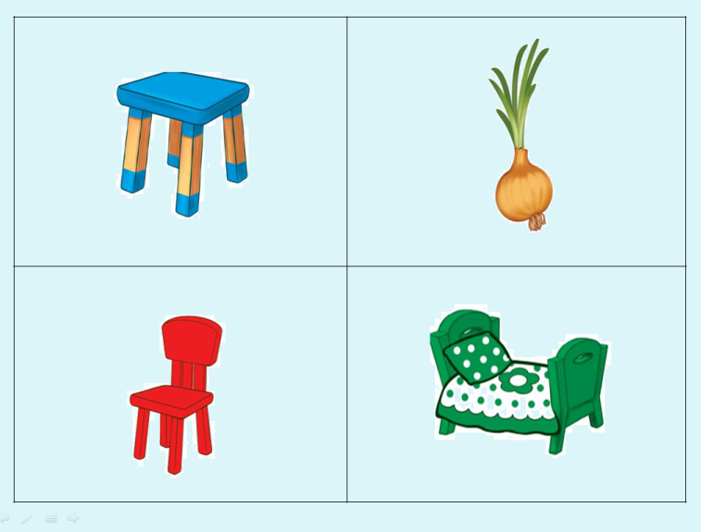
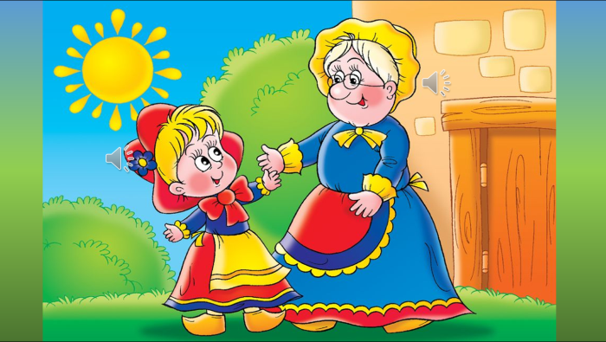
Авторские ИКТ игры педагогов

Slide 9
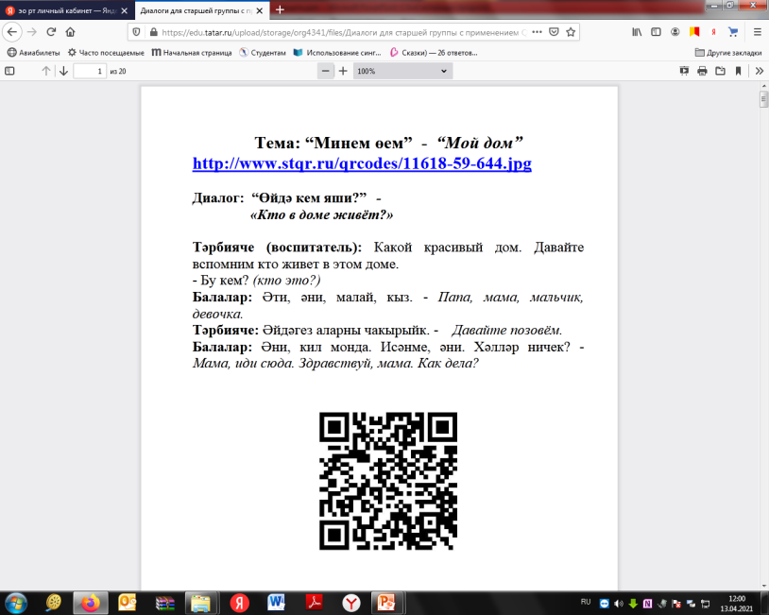
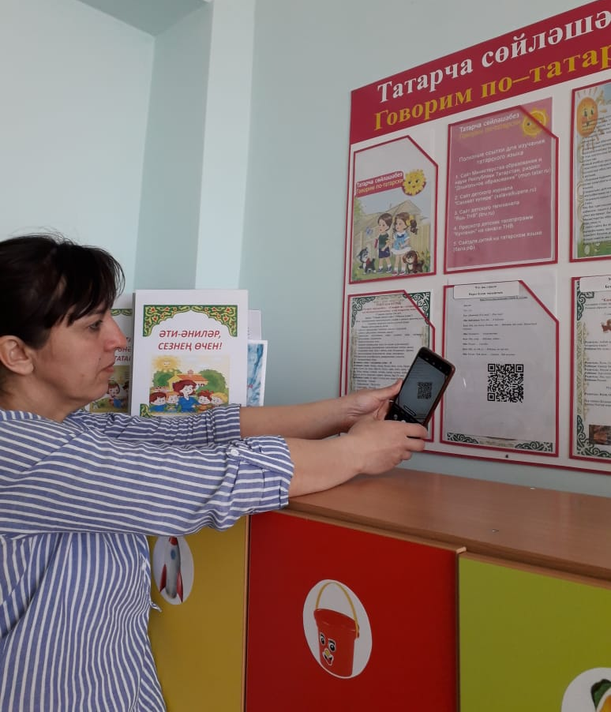
Использование QR – кодов в работе с родителями

Slide 10
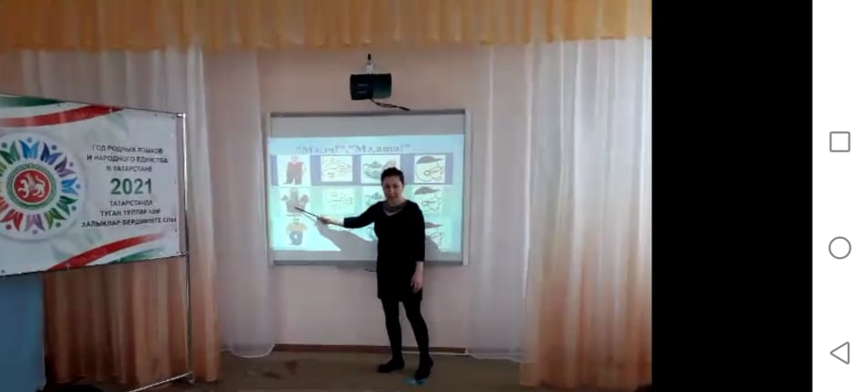
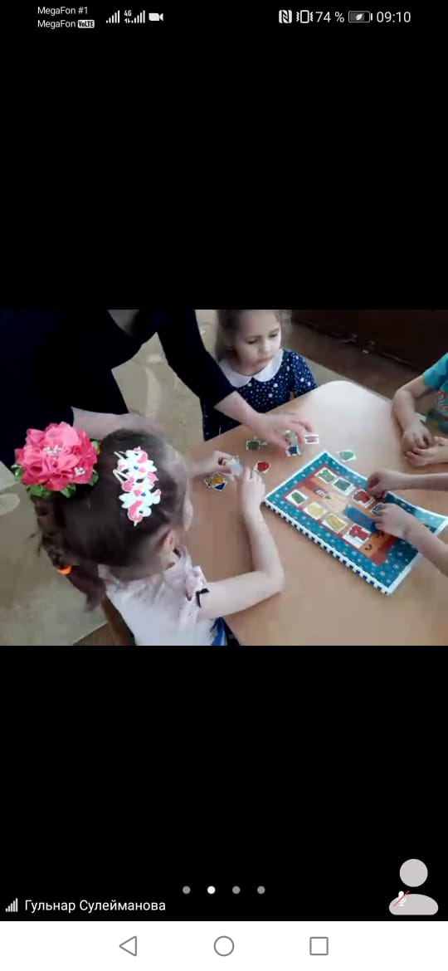
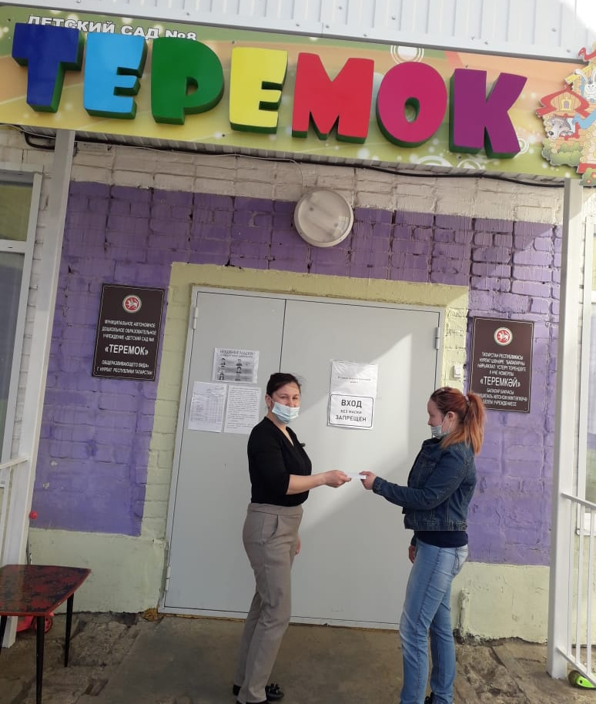
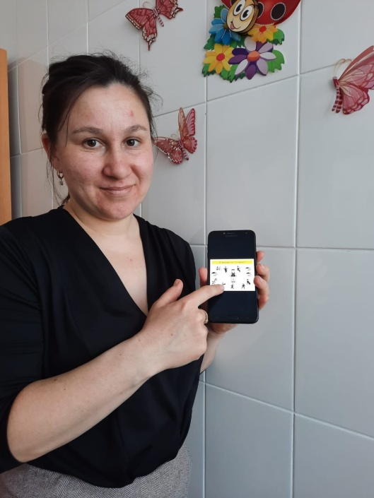
Виртуальные онлайн – встречи через ZOOM

Slide 11
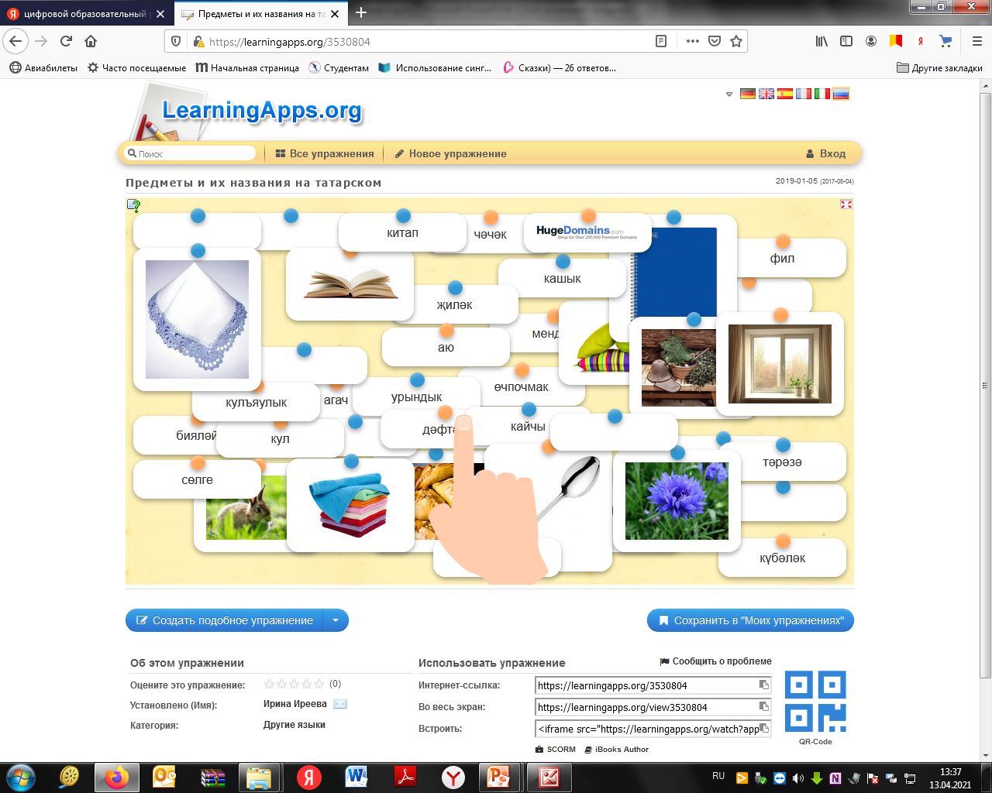

Slide 12
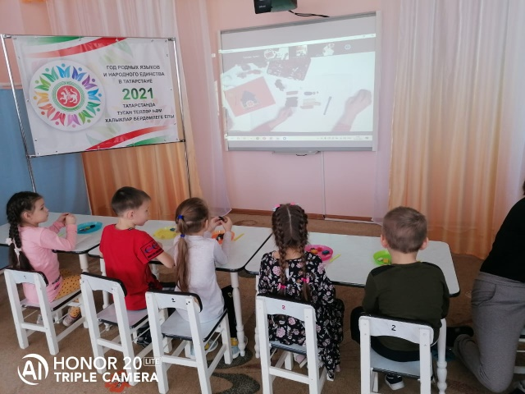
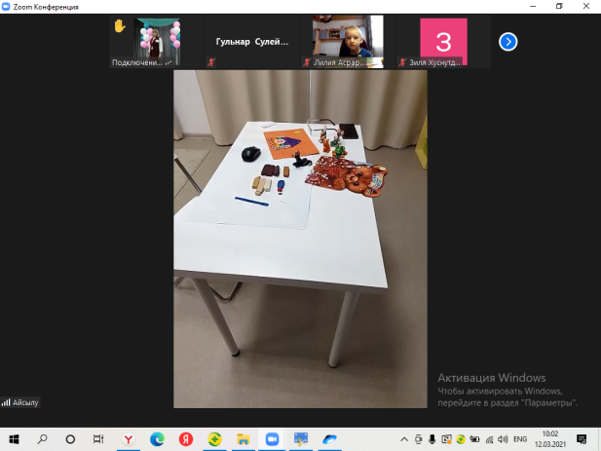
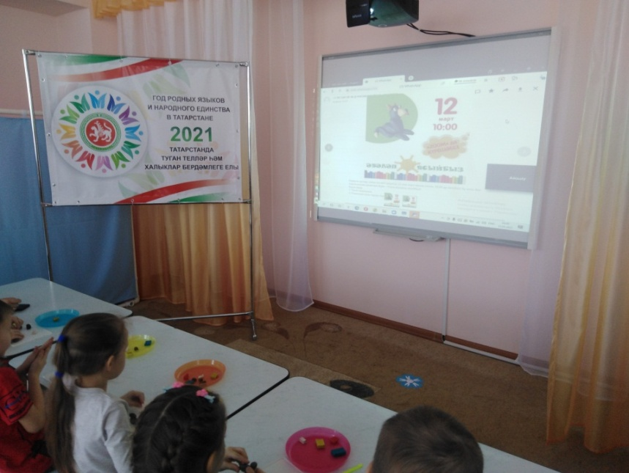
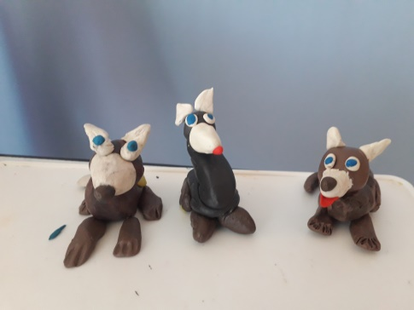
Онлайн – занятия журнала «Салават күпере» по изобразительной деятельности
на татарском языке

Slide 13
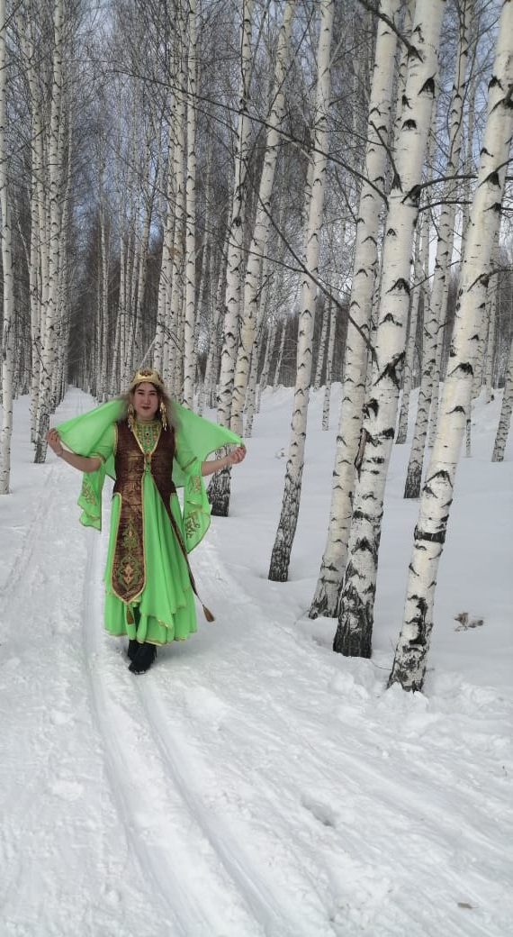
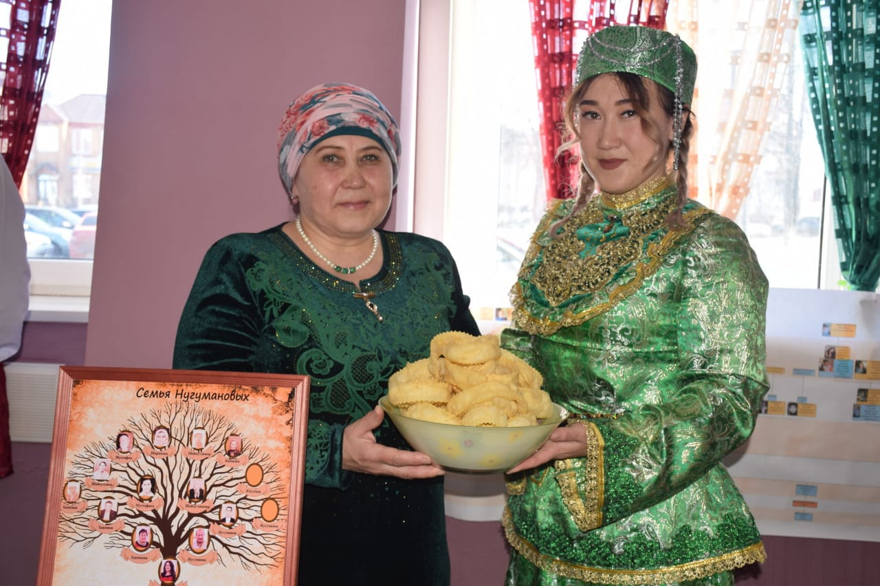
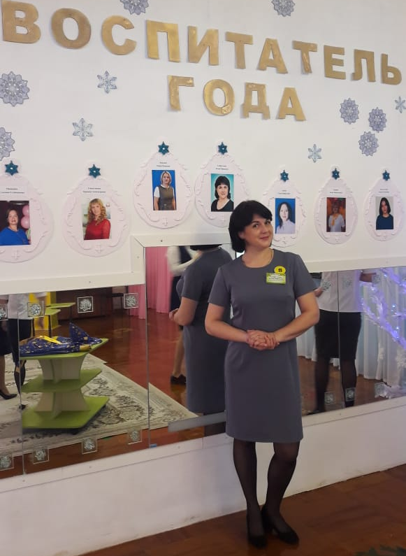
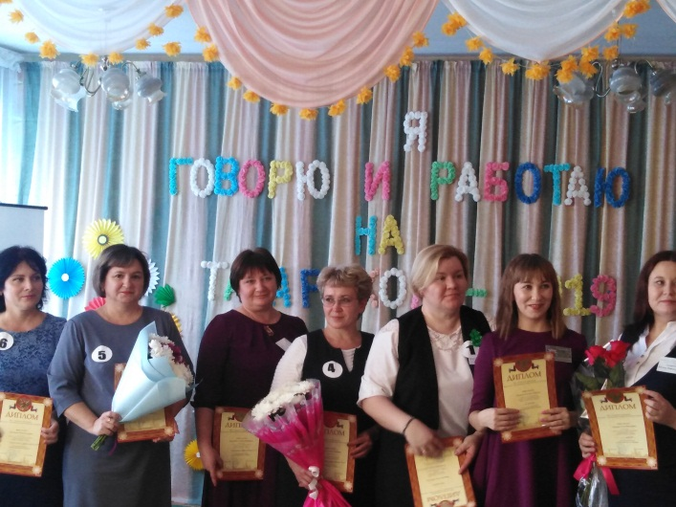
Участие педагогов в муниципальных конкурсах
Эхо веков в истории семьи – Тарихта без эзлебез
Нурлатская
красавица

Slide 14
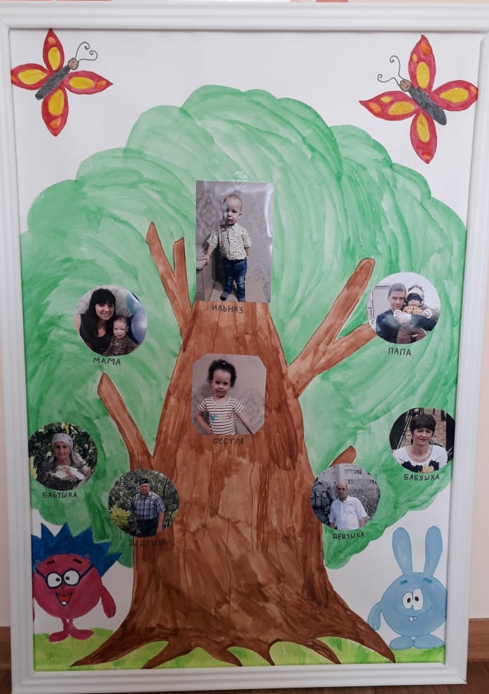
Участие родителей в конкурсах

Slide 15
Газета «Вести «Теремка» – Теремкей яңаклыклары”
Доступна в цыфровом и печатном формате

Slide 16
Выпуск брошюр «Методические рекомендации «Дидактические игры на асфальте
в обучении детей татарскому и английскому языкам» и «Методические
рекомендации «Дидактические напольные игры в обучении детей английскому
и татарскому языкам»
Тираж более 300 экземпляров

Slide 17
МО воспитателей, старших воспитателей, воспитателей по обучению
татарскому и английскому языкам Нурлатского муниципального района
Республиканский семинар – практикум «Новые приоритеты билингвального образования в дошкольной образовательной организации»

Slide 18
Распространение опыта работы
5 сюжетов «Нурлат ТВ» и 4 «Нурлат информ»,
16 публикаций по теме УМК за 2020-2021 учебный год

Slide 19
Цифровая лаборатория «Наураша» и центр «Леготека» помогает
закреплять лексический минимум по УМК

Slide 20
Волонтерство – один из любимых видов деятельности и старших, и младших

Slide 21
Мини-музеи в кукольных уголках

Slide 22
Мини – музей в ДОУ

Slide 23
Наши социальные партнеры
Музей истории Закамья и г.Нурлат
Межпоселенческая детская библиотека
Дом Дружбы народов НМР
Центр детского творчества «Килечек»
Детская школа искусств
МСОШ № 9
Детский сад № 136 г.Казани

